Slide 1
Model PROCENE RIZIKA U BUGARSKOJ IR – JAVNI SEKTOR
Stefan Belčev
Direktor interne revizije
MF Bugarske
Sofija
18. april 2012.

Slide 2
IR - PROCENA RIZIKA
Zašto?
Kada?
Kako?
Ko?

Slide 3
ZAŠTO?
Zakon
- Član 32.
Standardi
– 201 - Planiranje
Priručnik za IR
Akt i interna pravila IR MF

Slide 4
KADA?
Na godišnjoj osnovi
- Novembar/decembar svake godine
Pojedinačna revizija
- Faza planiranja

Slide 5
KAKO? (nA GODIŠNOJ OSNOVI)
Definisanje faktora rizika;
Definisanje obima za procenu rizika svakog faktora pojedinačno;
Definisanje pondera svakog faktora pojedinačno;
Procena svake jedinice/procesa/aktivnosti univerzuma revizije;
Definisanje najrizičnije jedinice/procesa/aktivnosti kao prioriteta

Slide 6
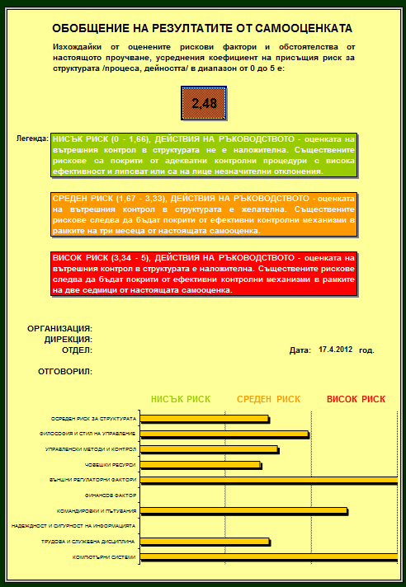
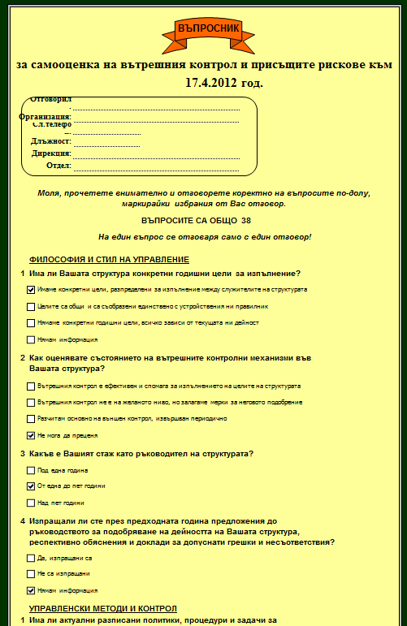
SAMOOCENJIVANJE

Slide 7
ReDOVNI GODIŠNJI UPITNIK

Slide 8
GODIŠNJA PROCENA RIZIKA

Slide 9
KAKO? (POJEDINAČNA REVIZIJA)
Razumevanje aktivnosti/procesa;
Definisanje rizika;
Procena i merenje rizika;
Identifikacija i procena kontrola;
Posebni ciljevi revizije i plan i program revizije

Slide 10
KO?
MF
– CAE/9 internih revizora
Ceo javni sektor
– 247 JIR/479 internih revizora

Slide 11
PERMANENTNO PRAĆENJE

Slide 12
HVALA!
PITANJA?
STEFAN BELčEV
Tel. +359 2 9859 5251
s.belchev@minfin.bg

